Slide 1
Chủ đề 5: Mùa Xuân Tiết 20.Ôn bài hát : Hoa lá mùa xuân - Đọc nhạc: Bài số 3 - Vận dụng - Sáng tạo: Đọc tên nốt theo kí hiệu bàn tay

Slide 2



Slide 3
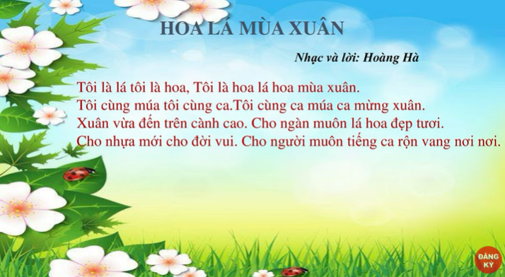

Slide 4
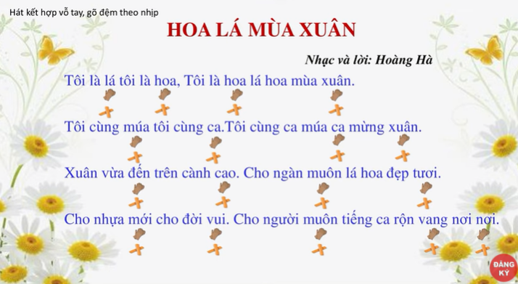

Slide 5
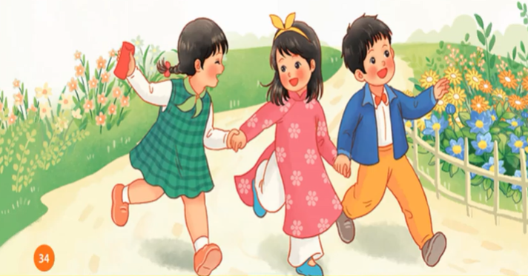

Slide 6
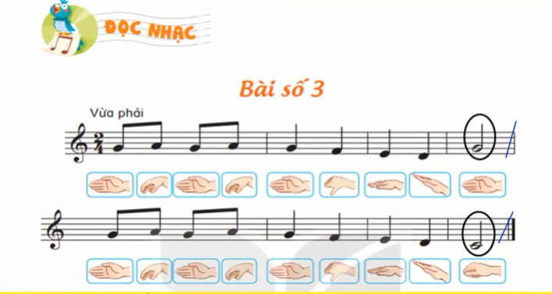

Slide 7
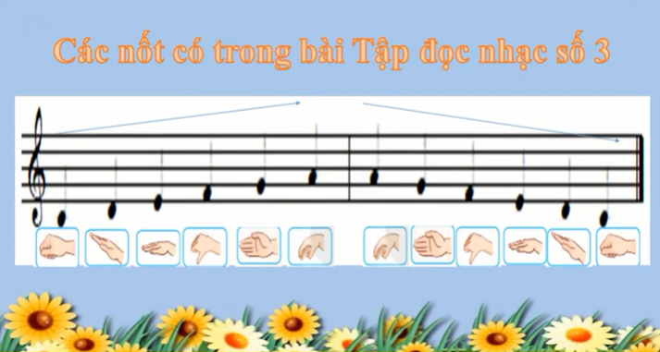

Slide 8
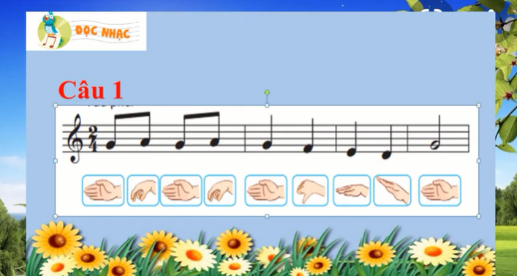

Slide 9
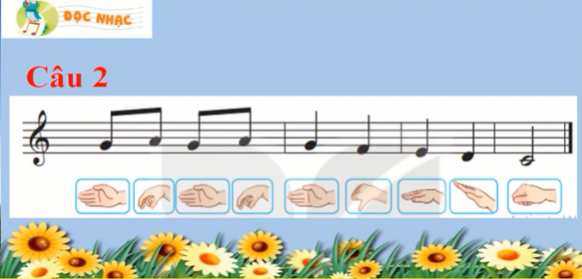

Slide 11
Dặn dò: Hát kết hợp gõ đệm theo nhịp -Chuẩn bị bài mới cho tiết học sau

